Slide 1
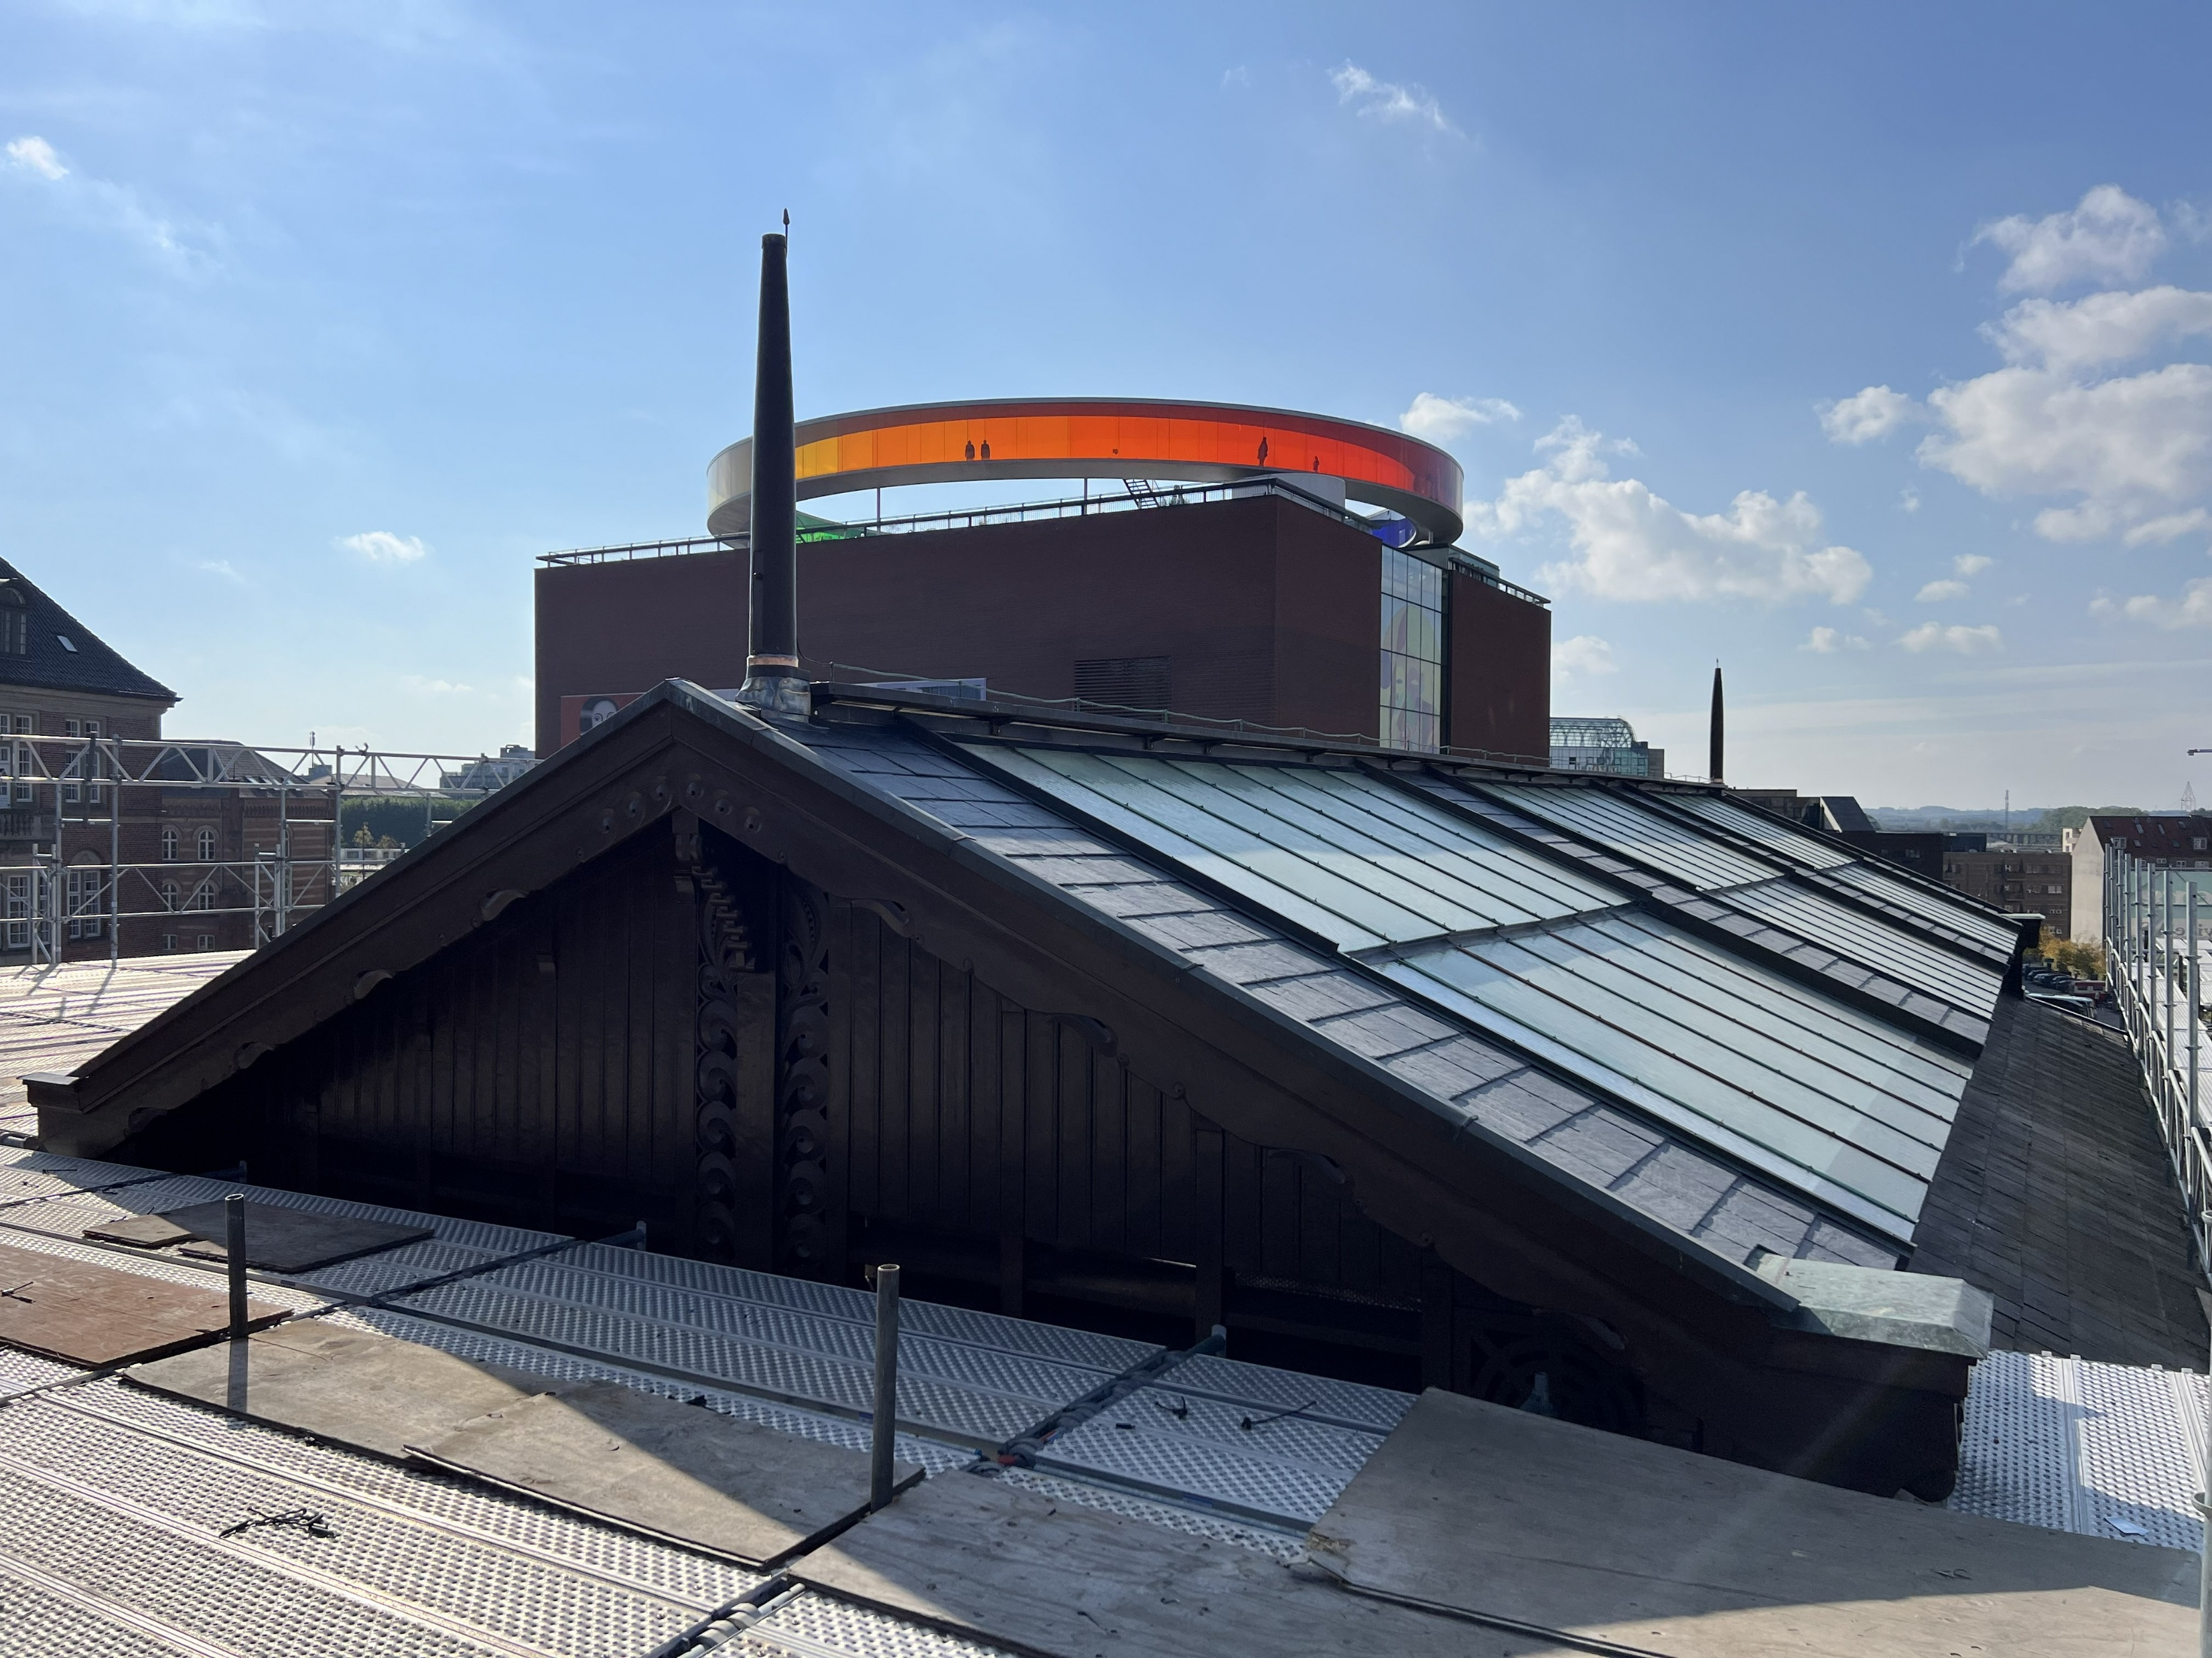
ESG Rapport 2025

Slide 2
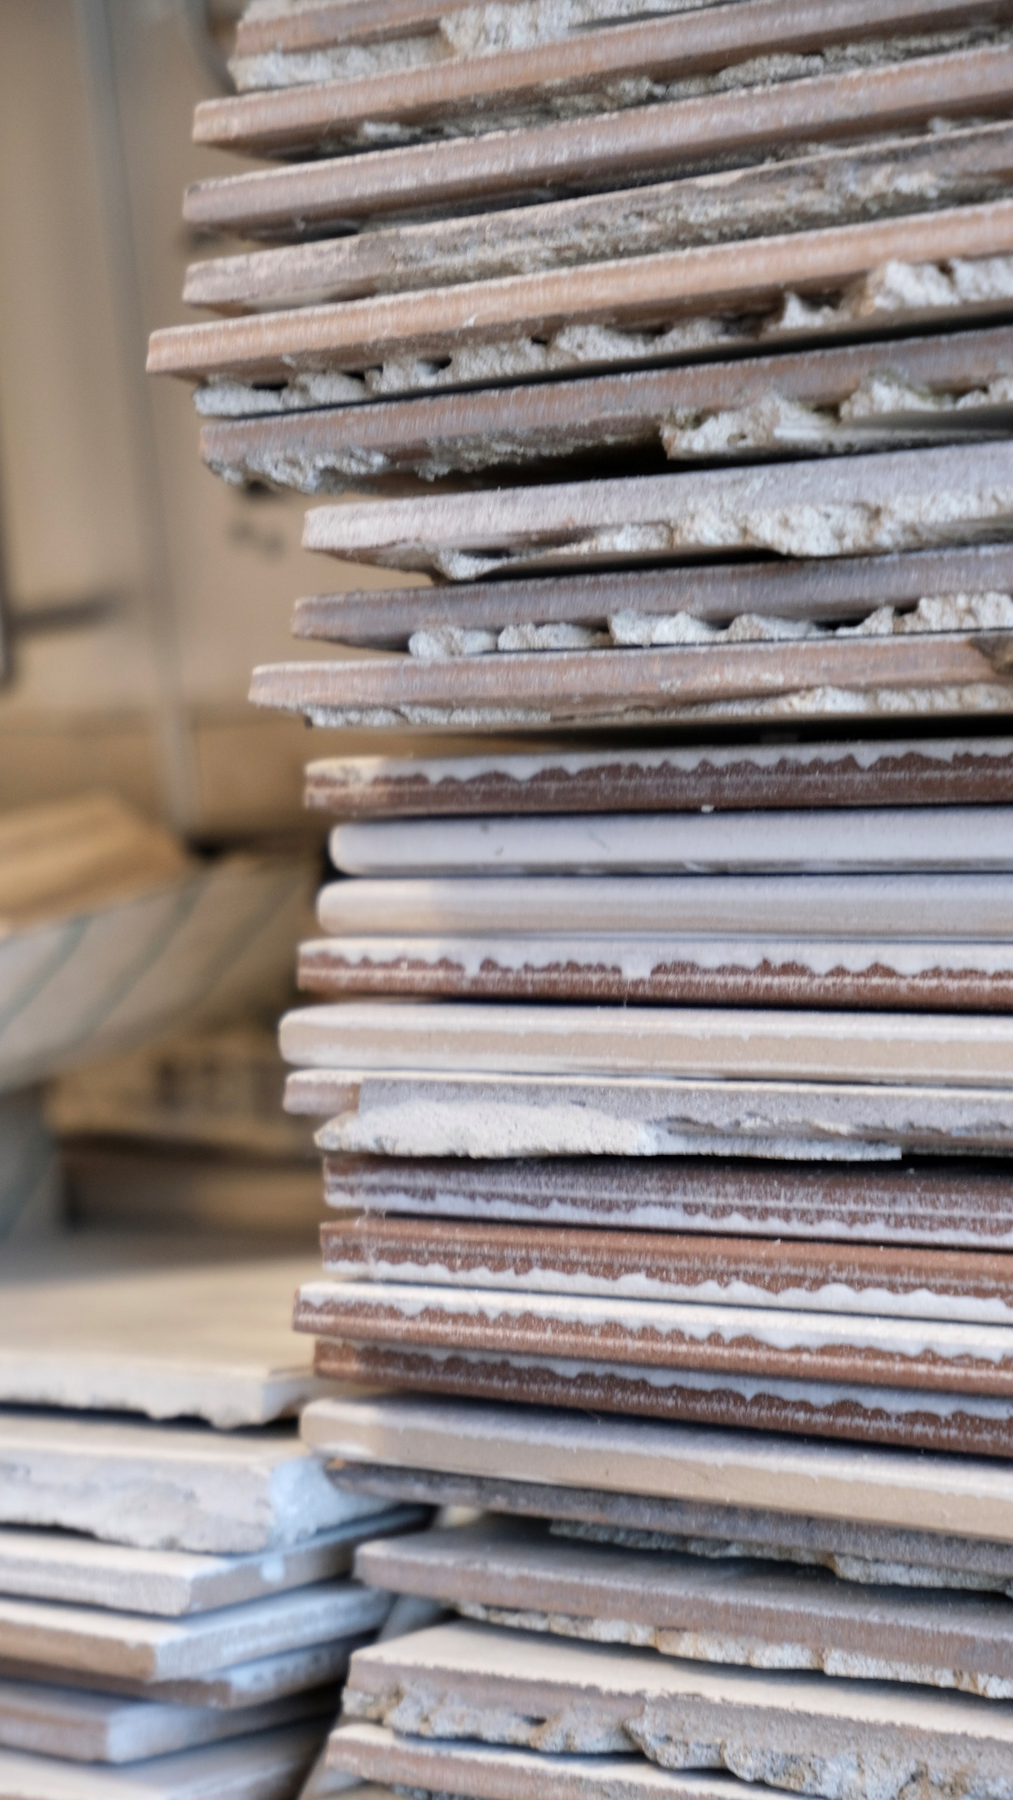
Indholdsfortegnelse
Indledning side 3
Om TKP BYG A/S side 4
Sådan arbejder vi med ESG side 6
Grundlag for udarbejdelse side 7
ESG-hovedresultater side 8
Udledning hos TKP – de største kilder side 9
E-data side 11
I dybden med E side 13
S-data side 15
I dybden med S-data side 18
G-data side 21
I dybden med G-data side 22
Afgrænsning side 23

Slide 3
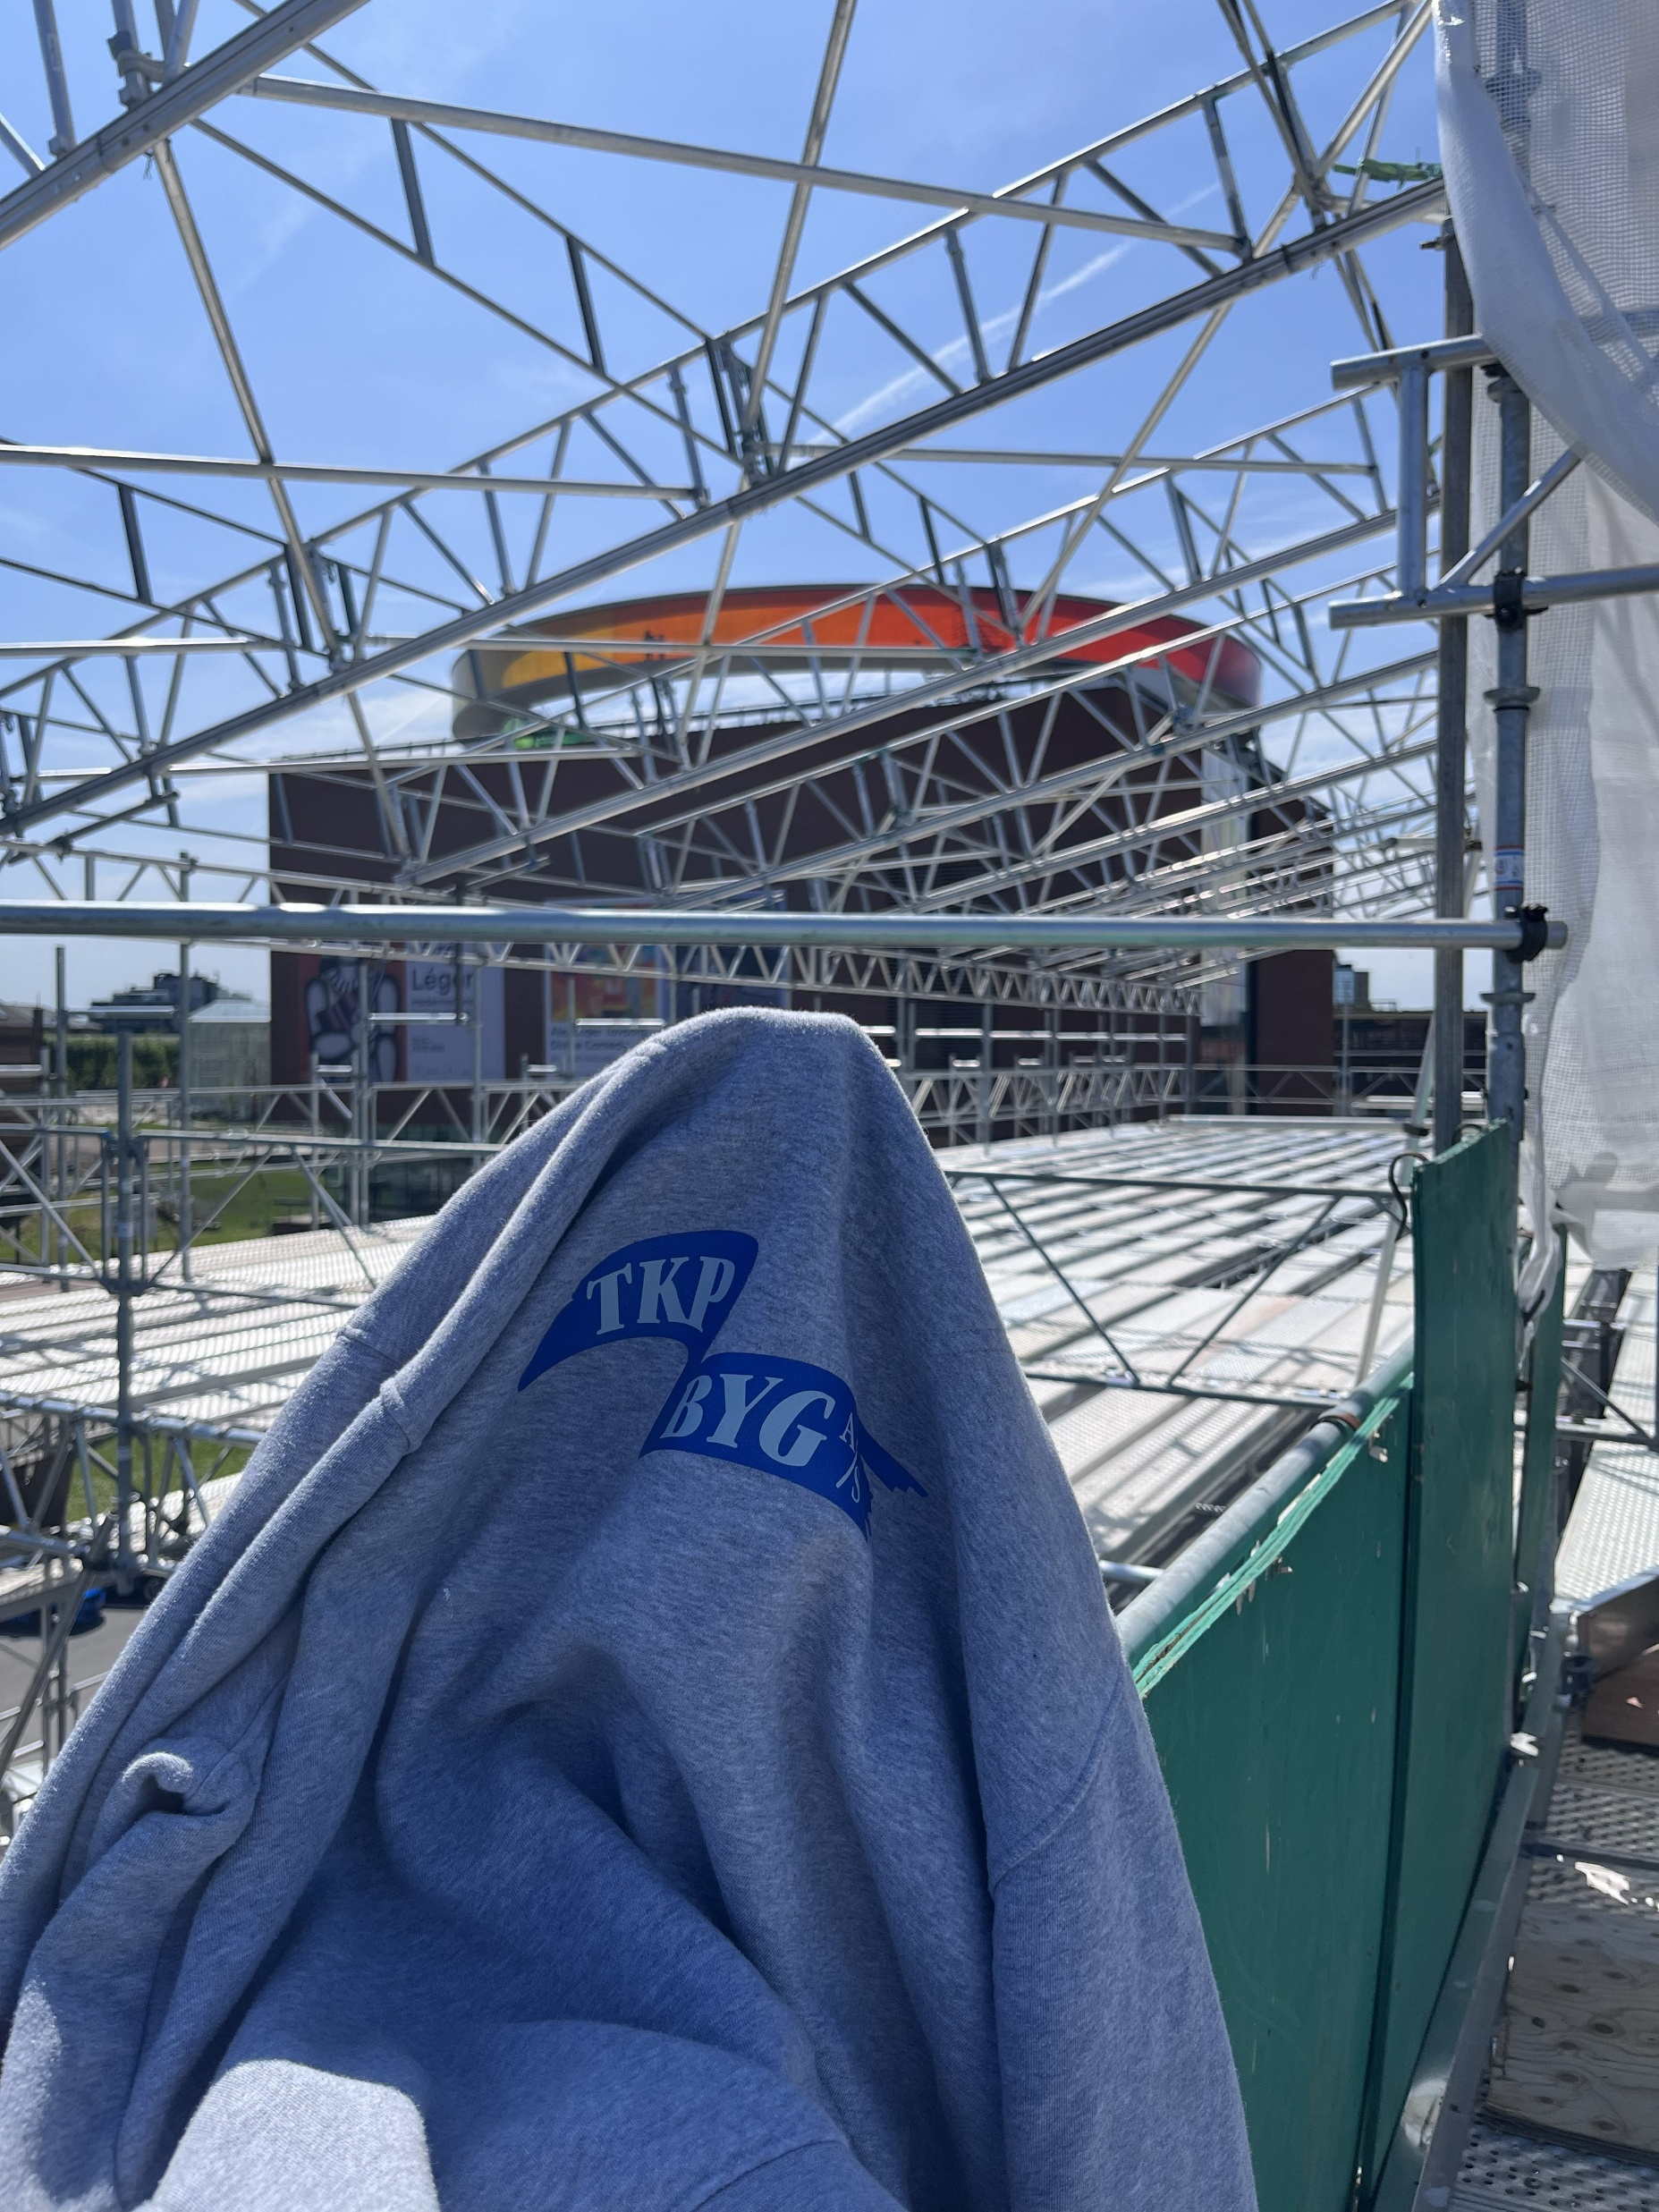
Indledning
Vi er en mellemstor virksomhed inden for tømrer-, murer- og malerarbejde, og vores hverdag er fortsat præget af praktiske opgaver ude på byggepladser og i renoveringsprojekter. Derfor er vores tilgang til ESG også lavpraktisk: Det handler om materialevalg, affaldshåndtering, transport, planlægning og ikke mindst de mennesker, der udfører arbejdet.
Vi har fortsat en ambition om at forbedre os, men med fokus på det, der er realistisk og giver mening i praksis. For os er det vigtigere at arbejde stabilt fremad og holde det, vi lover, end at sætte urealistiske mål.
I den kommende periode vil vi fortsætte arbejdet med at reducere spild, træffe mere ansvarlige materialevalg, optimere vores drift og sikre gode og trygge arbejdsforhold for vores medarbejdere.
Samtidig vil vi arbejde på at gøre vores indsatser mere målbare, så vi bedre kan følge udviklingen over tid.
Vi ser ESG som en løbende proces – ikke et projekt med en slutdato. Denne rapport er endnu et skridt på vejen.
Renovering af Rytterlys på Vester Allé 10.

Slide 4
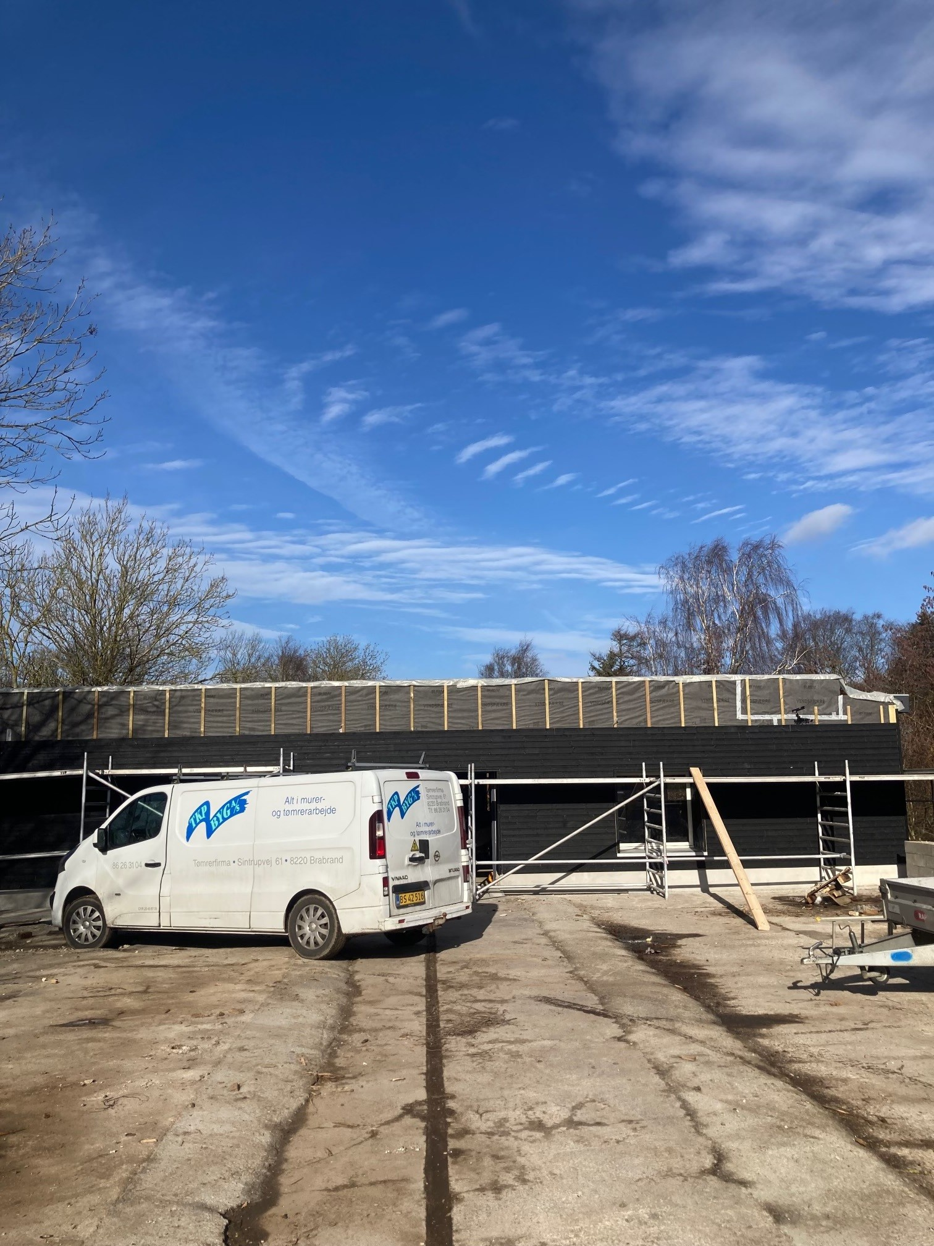
Forårshimlen over Testrup Højskole
Om TKP BYG
Med base i Aarhus, og næsten 40 års erfaring i byggebranchen, arbejder vi for både private boligejere, erhvervskunder, forsikringsselskaber og offentlige bygherrer.
Vores alsidighed og faglige bredde gør os i stand til at håndtere alle størrelser af opgaver og altid med fokus på kvalitet, pålidelighed og rettidig levering.​
Virksomheden råder over egne håndværkere og projektledere, hvilket sikrer høj grad af kontrol over hele byggeprocessen. Fra første møde til færdigt resultat. Vi tilbyder alt fra akutte skadesreparationer til omfattende renoveringsprojekter og til- og ombygninger.
Som fast samarbejdspartner for flere forsikringsselskaber udfører vi hvert år flere tusind sager, hvor effektiv koordinering og gode kundeoplevelser, kendetegner vores indsatser.
TKP BYG’s styrke ligger i vores evne til at levere professionelt håndværk kombineret med nærværende kundeservice. Vi sætter en ære i at overholde aftaler, rådgive loyalt og skabe langvarige relationer, uanset opgavens størrelse.
Vi ser det som vores opgave at bidrage til en mere ansvarlig byggebranche, og det gør vi med udgangspunkt i vores faglighed, erfaring og viljen til at udvikle os i takt med tiden.

Slide 5
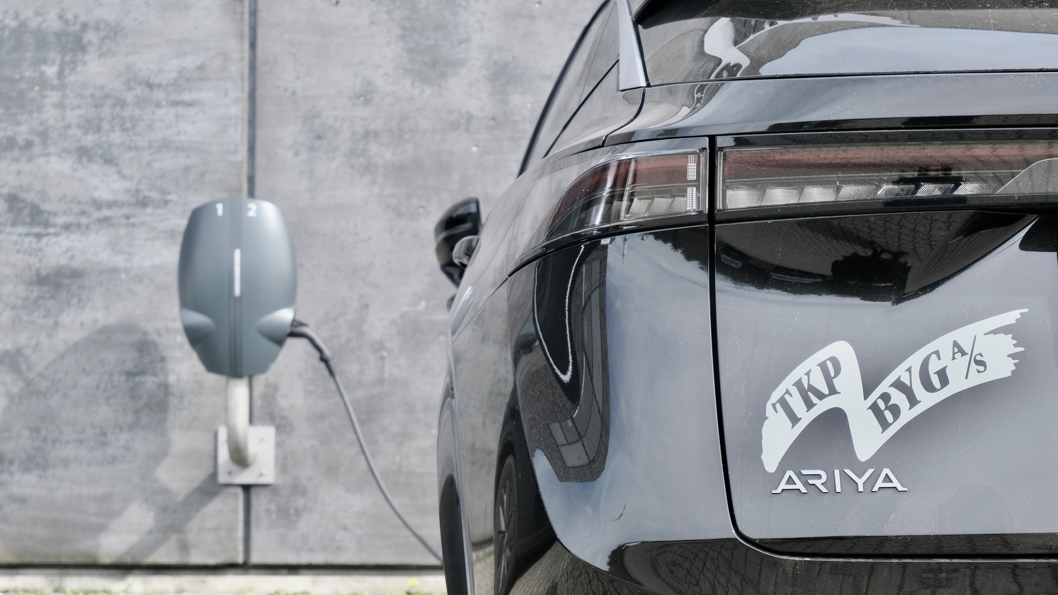

Slide 6
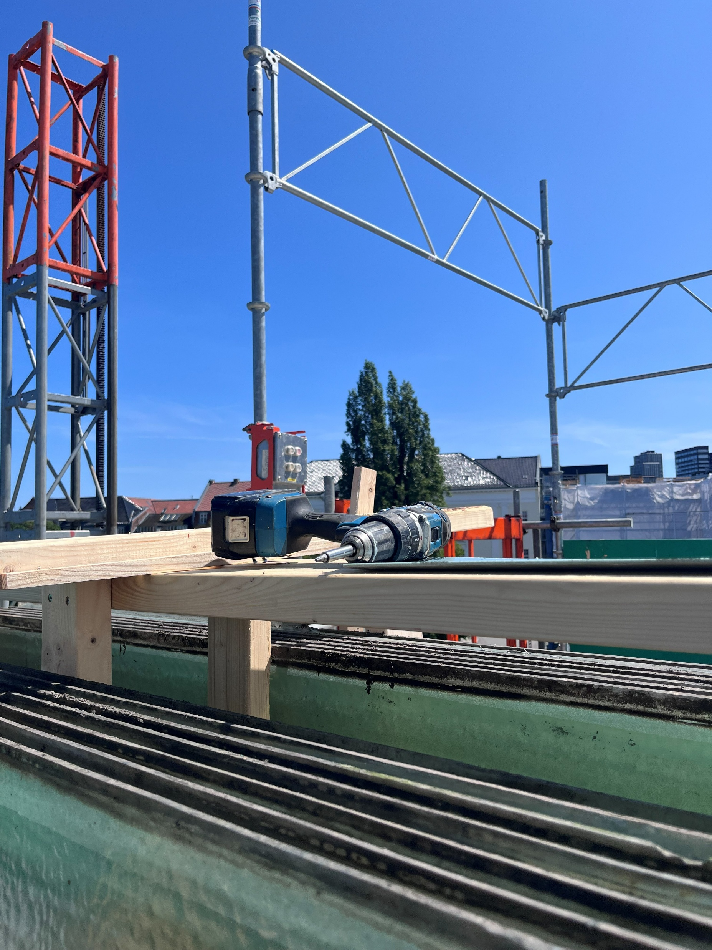
Renovering af trukkede glasruder
Sådan arbejder vi med ESG
Vores arbejde med ESG tager udgangspunkt i en lavpraktisk tilgang. For os handler det ikke om at opfinde nye systemer, men om at få bedre styr på det, vi allerede gør og gøre det mere systematisk over tid.
Vi arbejder med udgangspunkt i VSME (Voluntary Sustainability Reporting Standard for SMEs). Det giver os en ramme, der passer til vores størrelse og hverdag, og som hjælper os med at fokusere på det væsentlige uden at gøre arbejdet unødigt komplekst. Vi har valgt basisniveauet som udgangspunkt, fordi det giver en god balance mellem struktur og realisme.
I praksis betyder det, at vi arbejder med at indsamle data på de områder, hvor vi ved, vi kan gøre en forskel, og hvor vores samarbejdspartnere i stigende grad efterspørger dokumentation. Det gælder blandt andet forbrug af materialer, håndtering af affald, energiforbrug og transport. Samtidig har vi fokus på vores medarbejdere, sikkerhed og de rammer, vi driver vores virksomhed indenfor.
Vi har en klar ambition om at levere kvalificerede og brugbare data. Det kræver, at vi bygger vores arbejde op trin for trin og sikrer, at de tal, vi rapporterer, også hænger sammen i praksis. Derfor prioriterer vi struktur og kontinuitet frem for hurtige løsninger.
Som mellemstor virksomhed er vi afhængige af et tæt samarbejde med kunder, leverandører og øvrige partnere. Vi oplever i stigende grad, at der bliver stillet krav til dokumentation og transparens, og her ser vi vores ESG-arbejde som et vigtigt fundament. Vores mål er at kunne bidrage med data, der er relevante, troværdige og anvendelige i værdikæden.

Slide 7
Grundlag for udarbejdelse – B1
Opgørelsen er baseret på Basismodulet i den frivillige SMV-standard | JA
Opgørelsen er baseret på Basismodulet og Udvidet Modul i den frivillige SMV-standard | NEJ
Opgørelsen er udarbejdet på individuel basis (dvs. opgørelsen dækker ikke eventuelle datterselskaber) | JA
Opgørelsen er udarbejdet på et konsolideret grundlag (dvs. opgørelsen omfatter virksomhedens datterselskaber) | NEJ
Virksomhed | Aktieselskab
NACE sektor koder | 433200 439100 433410
Antal ansatte | 57
Adresse | Sintrupvej 61 8220 Brabrand

Slide 8

ESG-hovedresultater
CO2e pr. ansat
62,28 ton
Ansatte
Forretning
Sygefravær
Kønsfordeling
Arbejdsulykker
CO2e pr. m2
1,19 ton
57
3546,41 t/CO2e
5,39 %
87,72%
12,28%
4

Slide 9
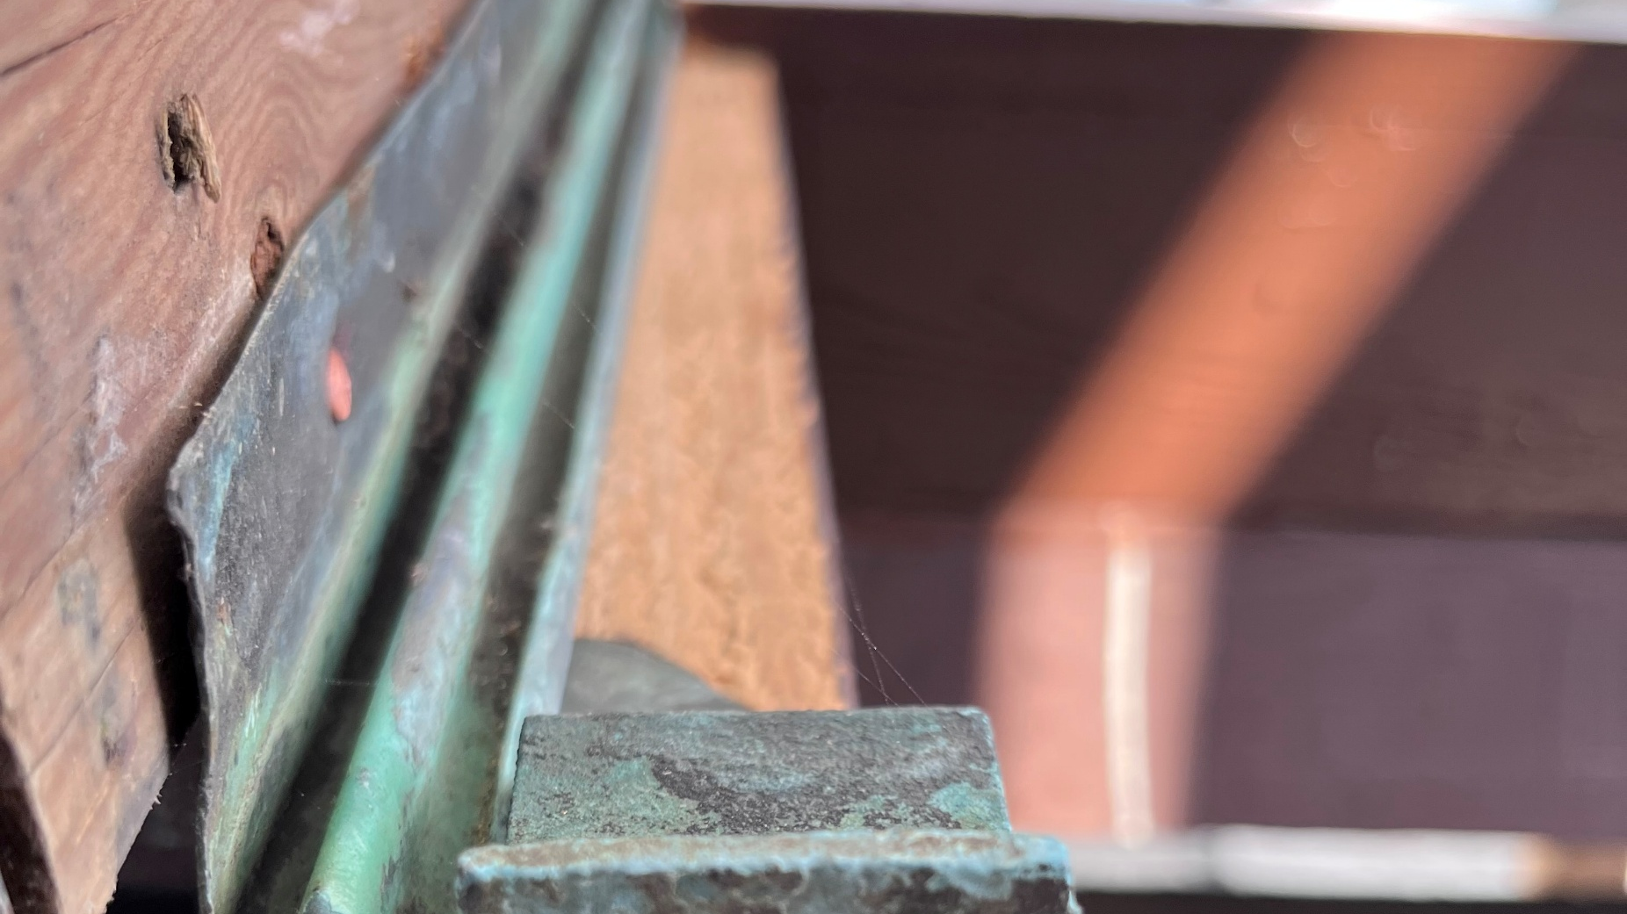
ESG

Slide 10
E-data
Energiforbrug – B2
Energiforbrug i MWh, 2025
 | Vedvarende energiforbrug |  | Ikke-vedvarende energiforbrug |  | Total energiforbrug
 | 2024 | 2025 | 2024 | 2025 | 2024 | 2025
Elektricitet | 3,7 MWh | 13,94 MWh | 33,91 MWh | 24,77 MWh | 37,61 MWh | 38,71 MWh
Brændstoffer (diesel) | 0 MWh | 0 MWh | 915,24 MWh | 717,78 MWh | 915,24 MWh | 717,78 MWh
Fjernvarme | 48,89 MWh | 33,98 MWh | 16,3 MWh | 13,88 MWh | 65,19 MWh | 47,86 MWh
Total | 52,59 MWh | 47,92 MWh | 963,03 MWh | 756,43 MWh | 1018,04 MWh | 804,35 MWh
Energiforbrug – B3
Udledning af drivhusgasser (pkt. 30) | 2024 | 2025
Scope 1 CO2e-udledninger | 201,63 ton CO2e | 182,39 ton CO2e
Scope 2 CO2e-udledninger (markedsbaseret) | 22,03 ton CO2e | 18,93 ton CO2e
Total | 223,66 ton CO2e | 201,32 ton CO2e

Slide 11
Vand– B6
2024 | 2025
Samlet vandudtag | 80 m3 | 105 m3
Ressourceforbrug, cirkulær økonomi og affaldshåndtering – B7
Min virksomhed anvender principper fra cirkulær økonomi. | Ja | Nej
 | x
 | Samlet mængde affald | Affald, der omdirrigeres til genanvendelse eller forberedelse mhp. genbrug.
Ikke farligt affald
Dagrenovation - eak | 1209 kg | 1209 kg
Farligt affald
Asbest | 4,4 ton | 0 ton
Eternit – Håndteres som asbest | 23 ton | 0

Slide 12
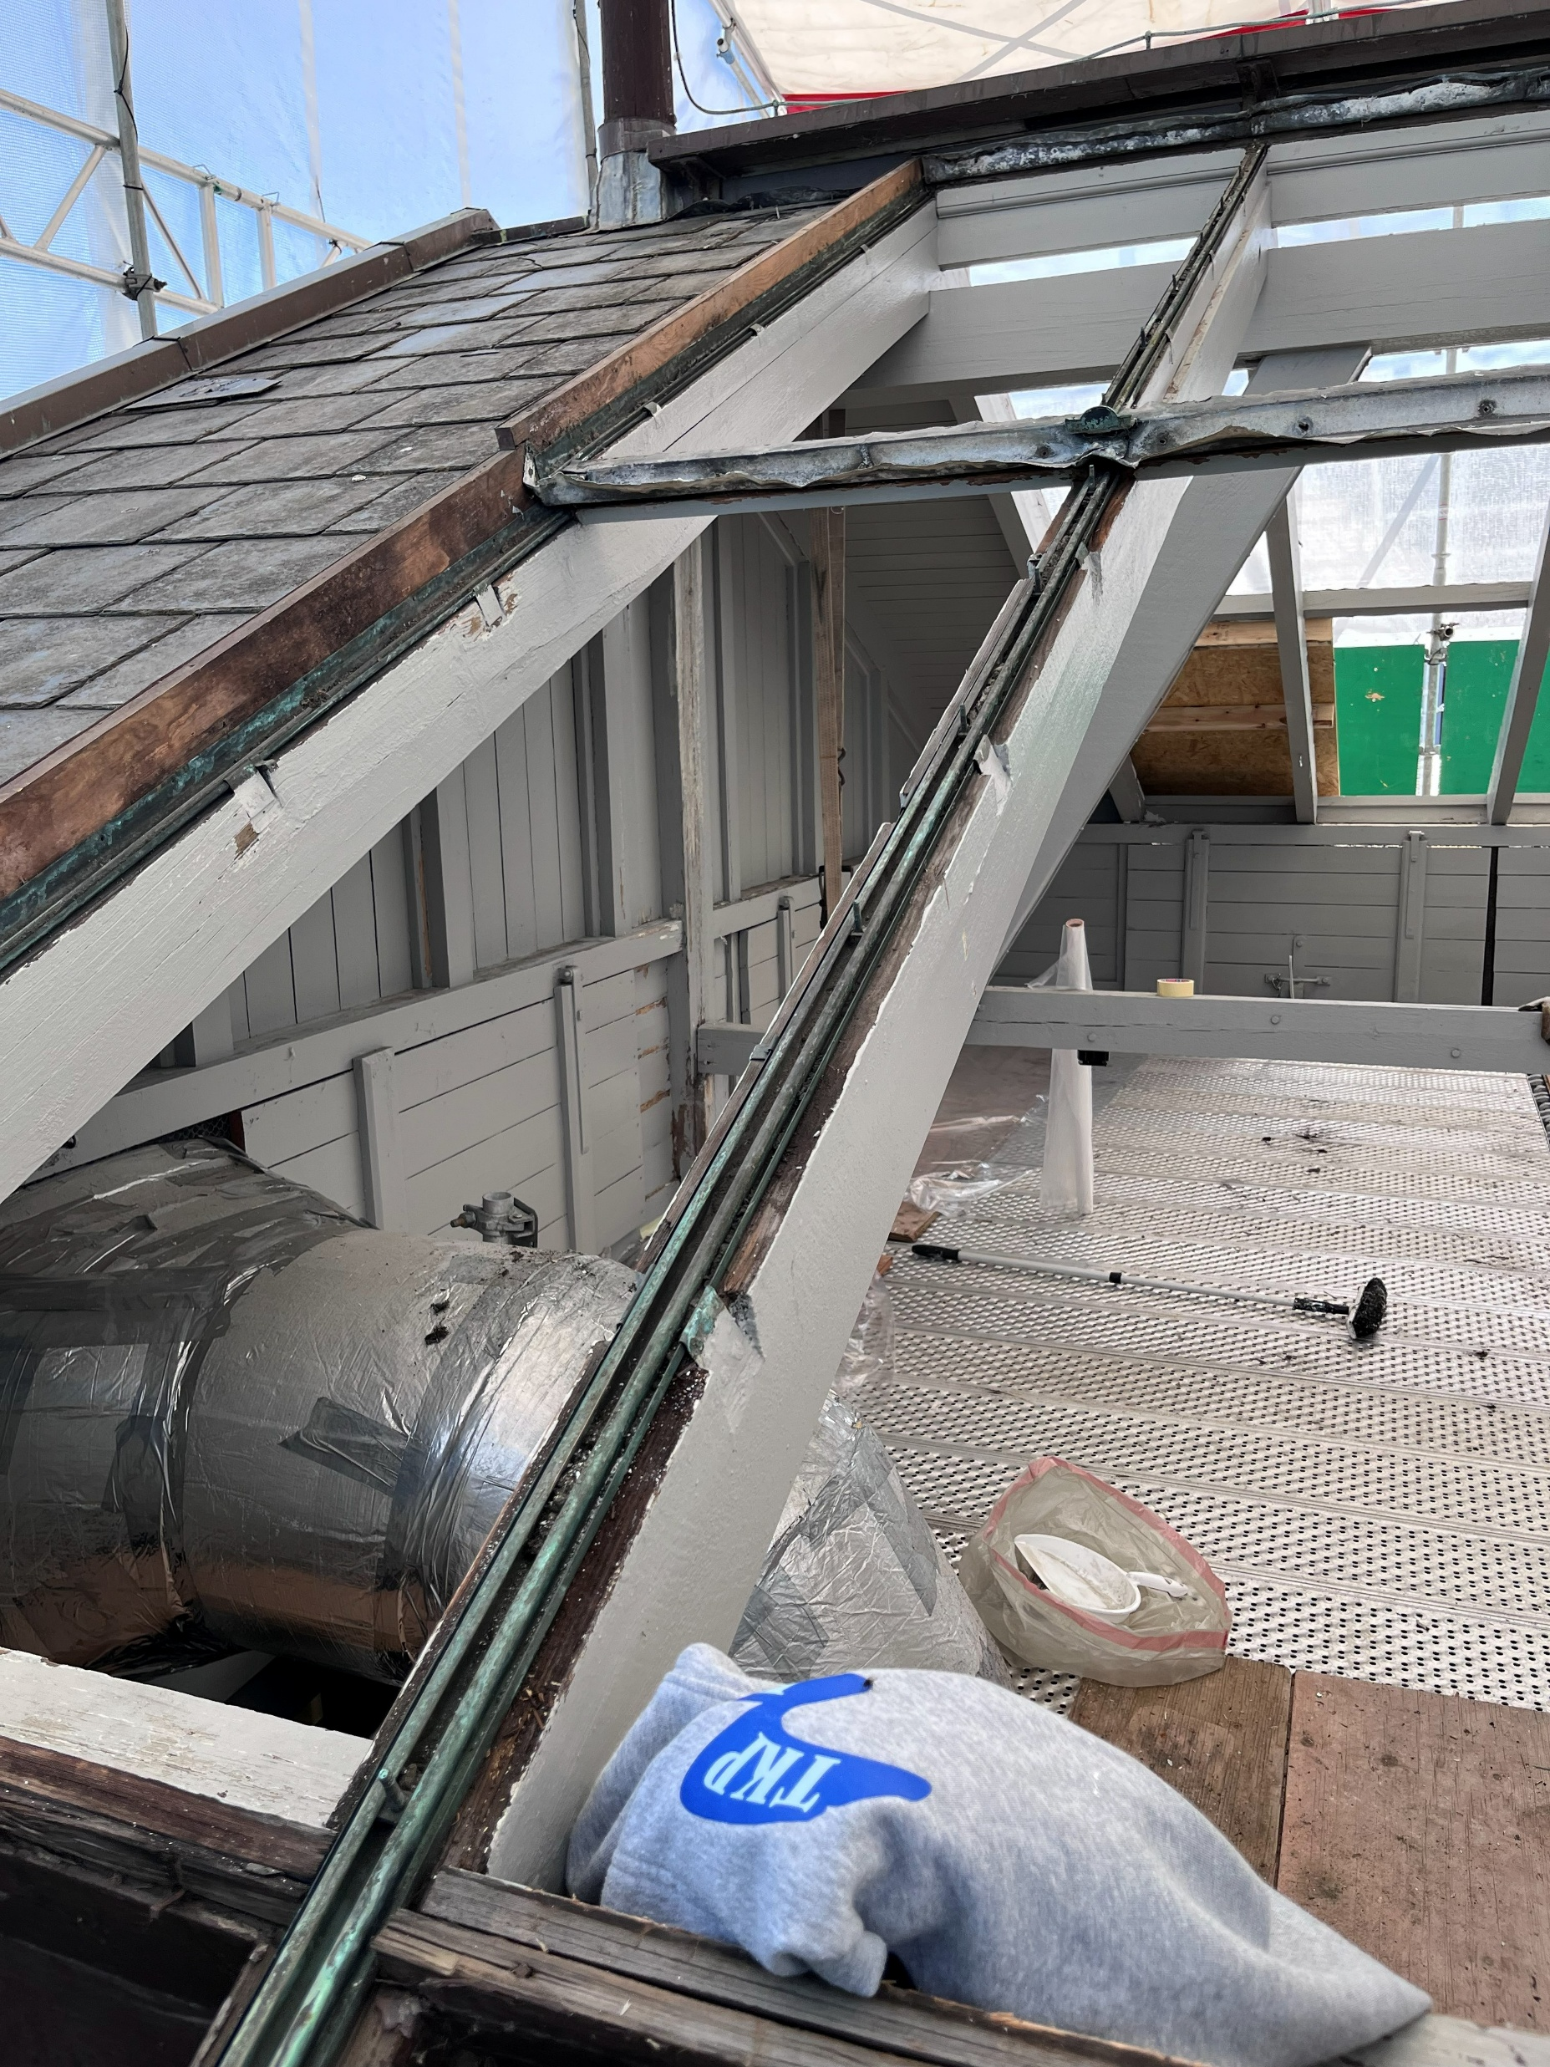
I dybden med E
Vores arbejde med miljødata tager udgangspunkt i VSME basisniveauet, hvor fokus er på det væsentlige og det, vi realistisk kan måle og følge op på.
For os betyder det, at vi koncentrerer indsatsen om de områder, hvor vores drift har størst påvirkning: materialer, affald, energi og transport.
Vi arbejder løbende på at opbygge et mere struktureret datagrundlag. Det sker gennem en kombination af leverandørdata, fakturaer og interne registreringer. Målet er ikke at måle alt i detaljer fra start, men at sikre, at de data, vi bruger, er konsistente og troværdige.
Som mellemstor virksomhed er datakvalitet en løbende proces. Derfor prioriterer vi en realistisk tilgang, hvor vi bygger op trin for trin og er åbne om vores forudsætninger og begrænsninger.
Målet er at skabe et datagrundlag, der både kan bruges internt i driften og eksternt i samarbejdet med kunder og partnere, uden at gøre arbejdet mere komplekst, end det behøver at være.
Fra 2024 til 2025, har vi haft en besparelse på 22,34 ton CO2e i scope 1+2. Denne besparelse kommer primært fra udskiftning af en række dieseldrevne køretøjer til eldrevne.
Vi har som målsætning at xx

Slide 13
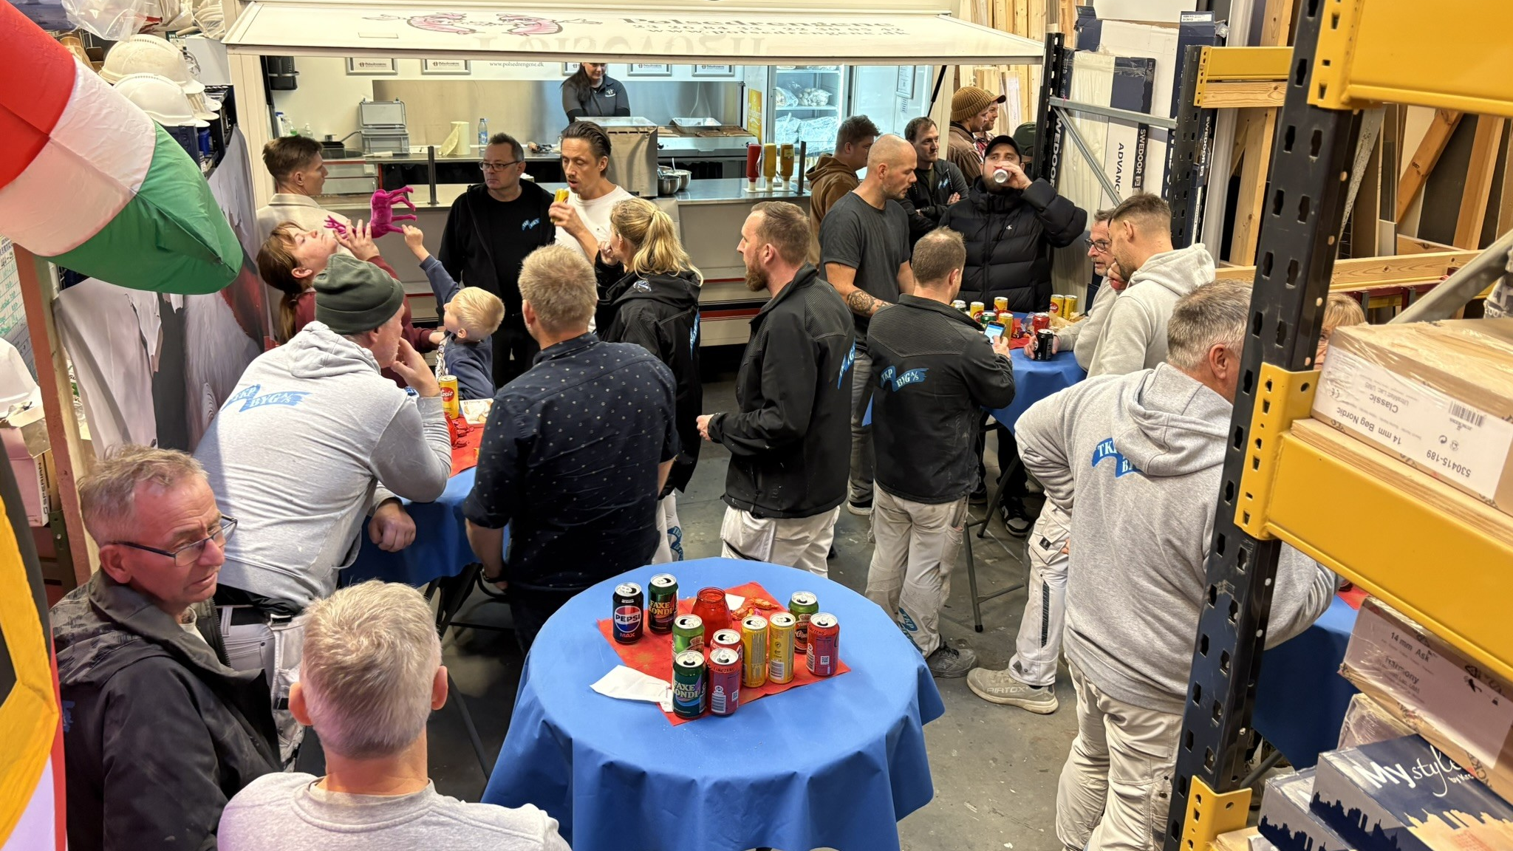
ESG

Slide 14
S-data
Egen arbejdsstyrke: Generelle karakteristika – B8
Kontrakttype | Antal personer eller fuldtidsækvivalenter
 | 2024 | 2025
Midlertidig ansættelse | 0 | 1
Fastansættelse | 64 | 56
Antal ansatte total | 64 | 57
Egen arbejdsstyrke: Generelle karakteristika – B8
Køn | Antal personer eller fuldtidsækvivalenter
 | 2024 | 2025
Mand | 53 | 50
Kvinde | 11 | 7
Andet | 0 | 0
Antal ansatte total | 64 | 57
Medarbejderomsætning | 21,87 % | 19,3%

Slide 15
S-data
Egen arbejdsstyrke: Sundhed og sikkerhed B9
2024 | 2025
Registrerede arbejdsulykker | 4 | 4
Frekvens | 9,95 ulykker pr. 100 ansatte. | 6,25 ulykker pr. 100 ansatte.
Arbejdsrelaterede dødsfald | 0 | 0
Som følge af arbejdsskade/-ulykke | 0 | 0
Som følge af arbejdsrelaterert dårligt helbred. | 0 | 0
Sygefravær | 5,09 % | 5,39 %

Slide 16
S-data
Egen arbejdsstyrke: Vederlag, overenskomster og uddannelse – B10
Oplysninger om minimumsløn (42a) | Ja | Nej
I TKP BYG A/S modtager alle ansatte en løn, der som minimum er på niveau med minimuslønnen | x
Kollektiv overenskomst (42c) | 2024 | 2025
Procentvis ansatte, der er dækket af en kollektiv overenskomst | 82,8 | 77,2
Uddannelsestimer i gennemsnit pr. ansat (42d) | 2024 | 2025
Mandlige ansatte | 1,4 | 14,7 timer
Kvindelige ansatte | 0 timer | 23,3 timer

Slide 17
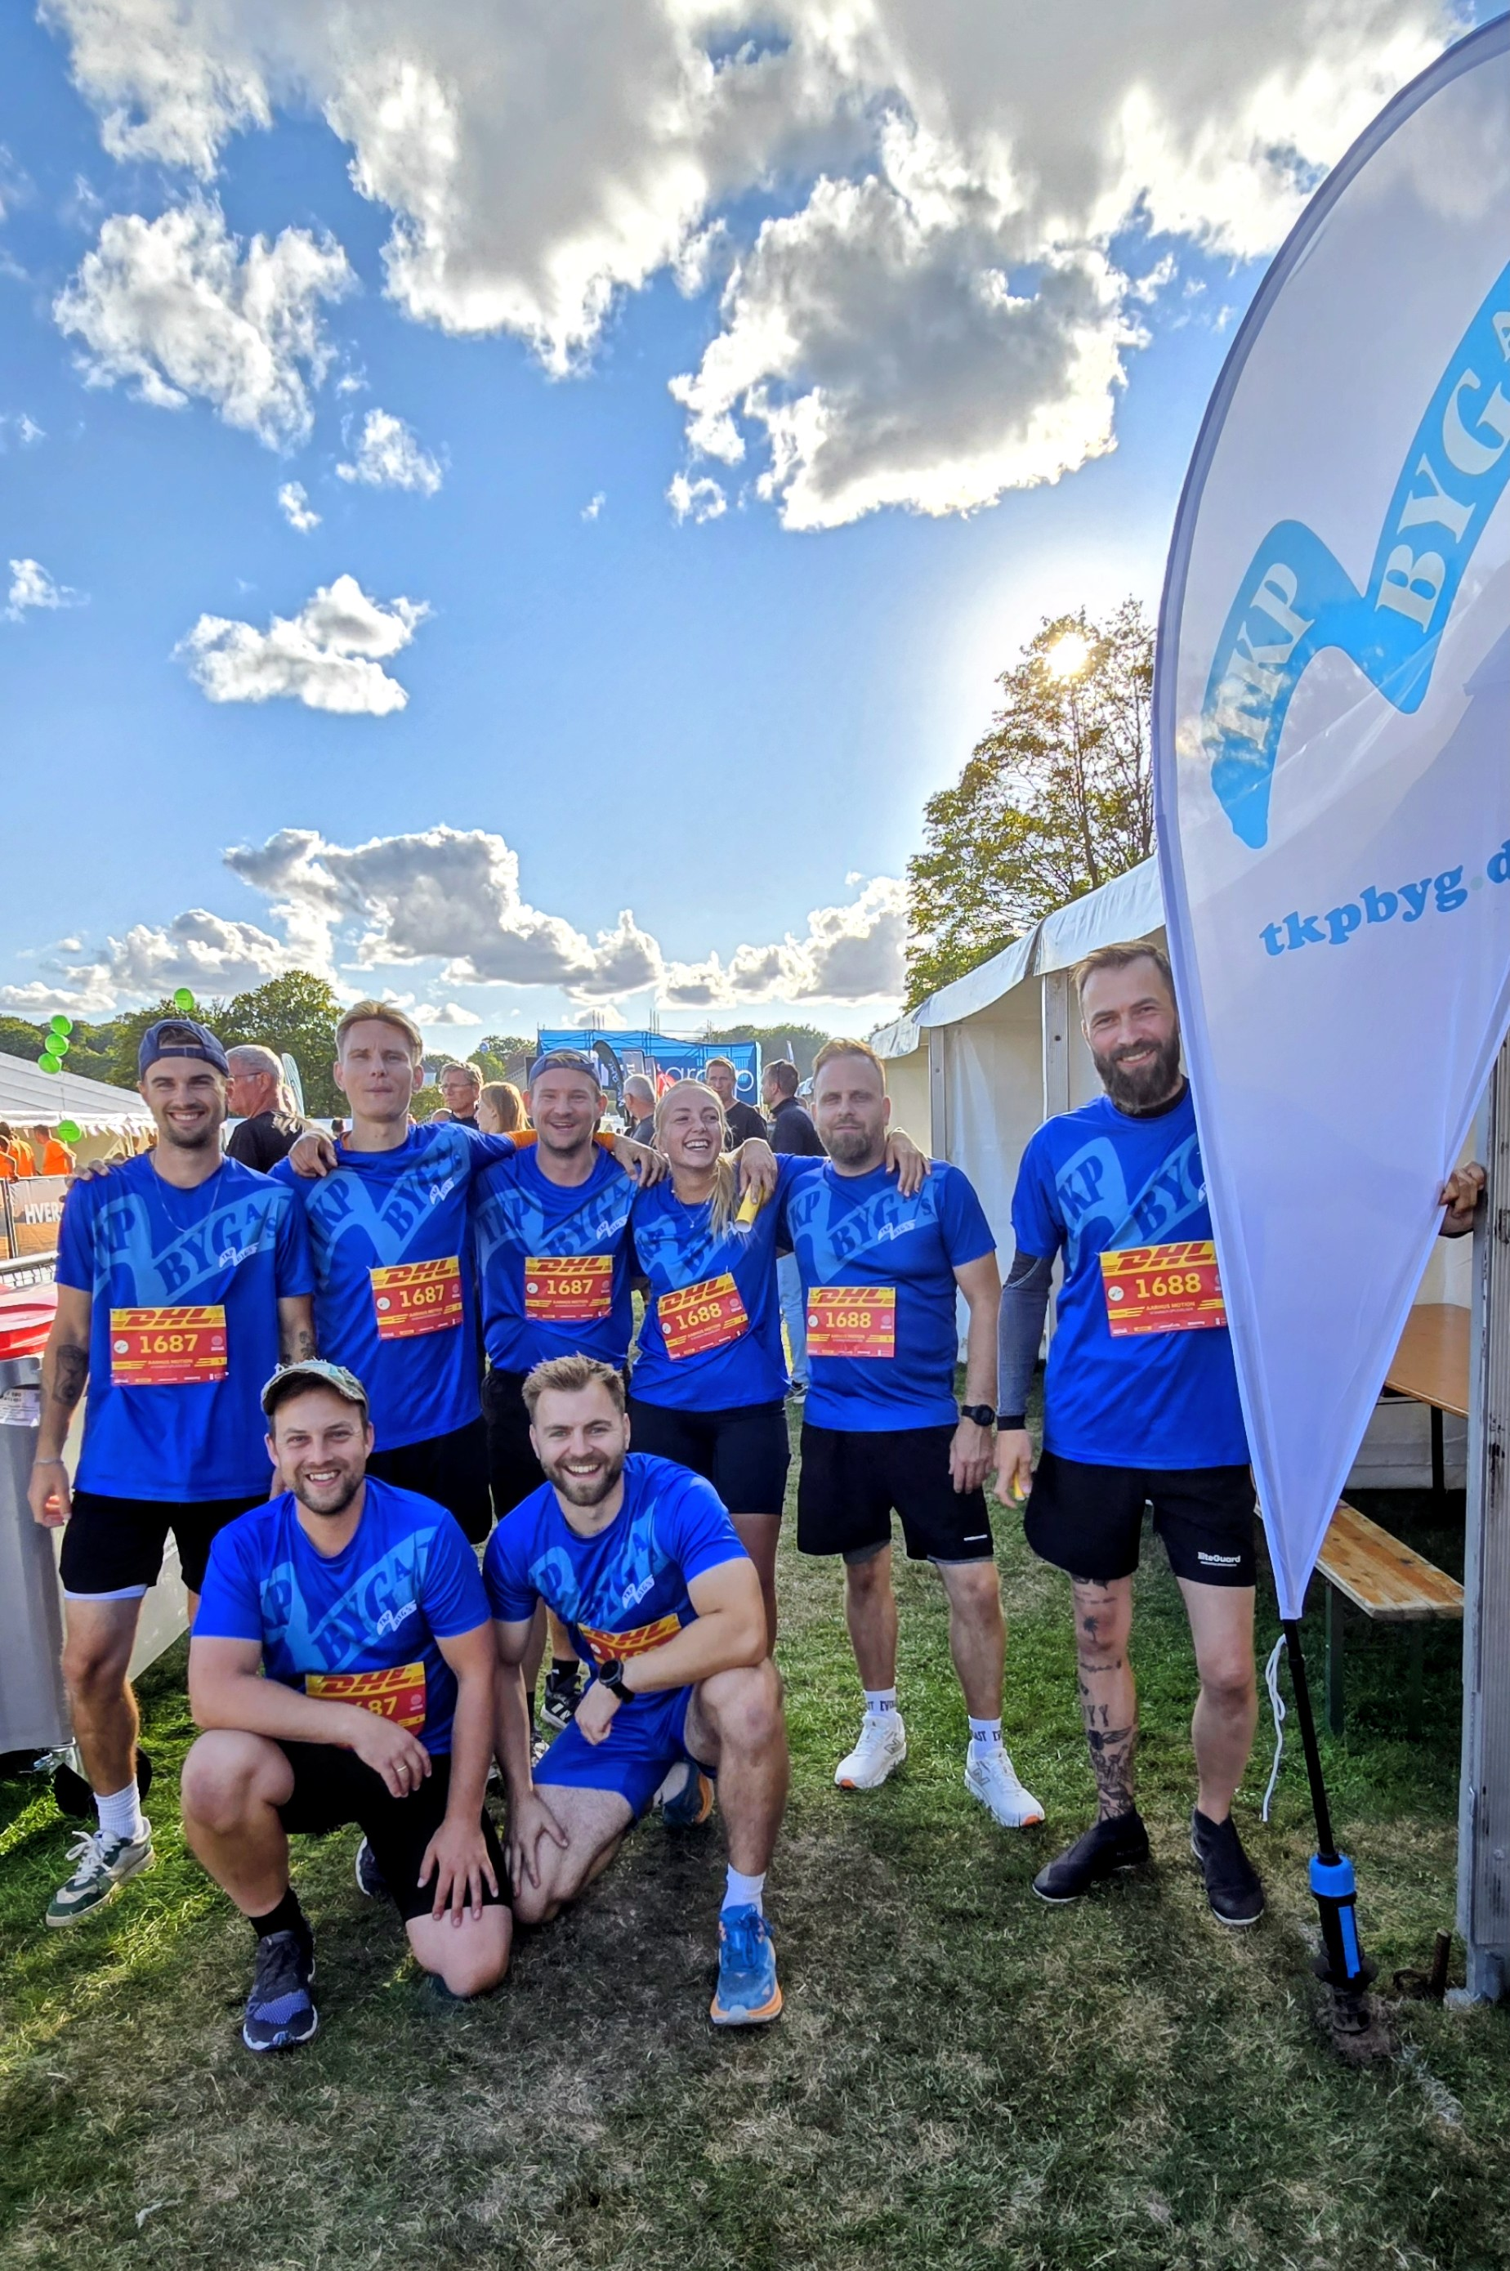
I dybden med S
Vores arbejde med sociale forhold tager udgangspunkt i det, der betyder mest i vores hverdag: vores medarbejdere, lærlinge og sikkerheden på arbejdspladsen.
Vi har et særligt fokus på lærlinge, som en vigtig del af både vores forretning og branchens fremtid. Det handler om at give dem en god start, ordentlig oplæring og ansvar i takt med, at de udvikler sig.
Trivsel er tæt knyttet til den daglige dialog og samarbejdet i virksomheden. Som mellemstor virksomhed har vi en direkte kontakt i hverdagen, og det bruger vi aktivt til at sikre, at problemer bliver taget i opløbet, og at arbejdsdagen hænger sammen.
Sikkerhed er en grundlæggende prioritet. Arbejdet i vores branche indebærer risici, og derfor har vi løbende fokus på korrekt udstyr, planlægning og en kultur, hvor man siger til, hvis noget ikke er, som det skal være.
I en VSME-kontekst arbejder vi med at gøre disse områder mere synlige og strukturerede, uden at det fjerner fokus fra det vigtigste: at skabe en tryg og ordentlig arbejdsplads i praksis.
Vi har øget antallet af uddannelsestimer pr. medarbejder, og vi ønsker at have et større fokus på sygefravær og forebyggelse.
TKPs løbere ved DHL 2025

Slide 18
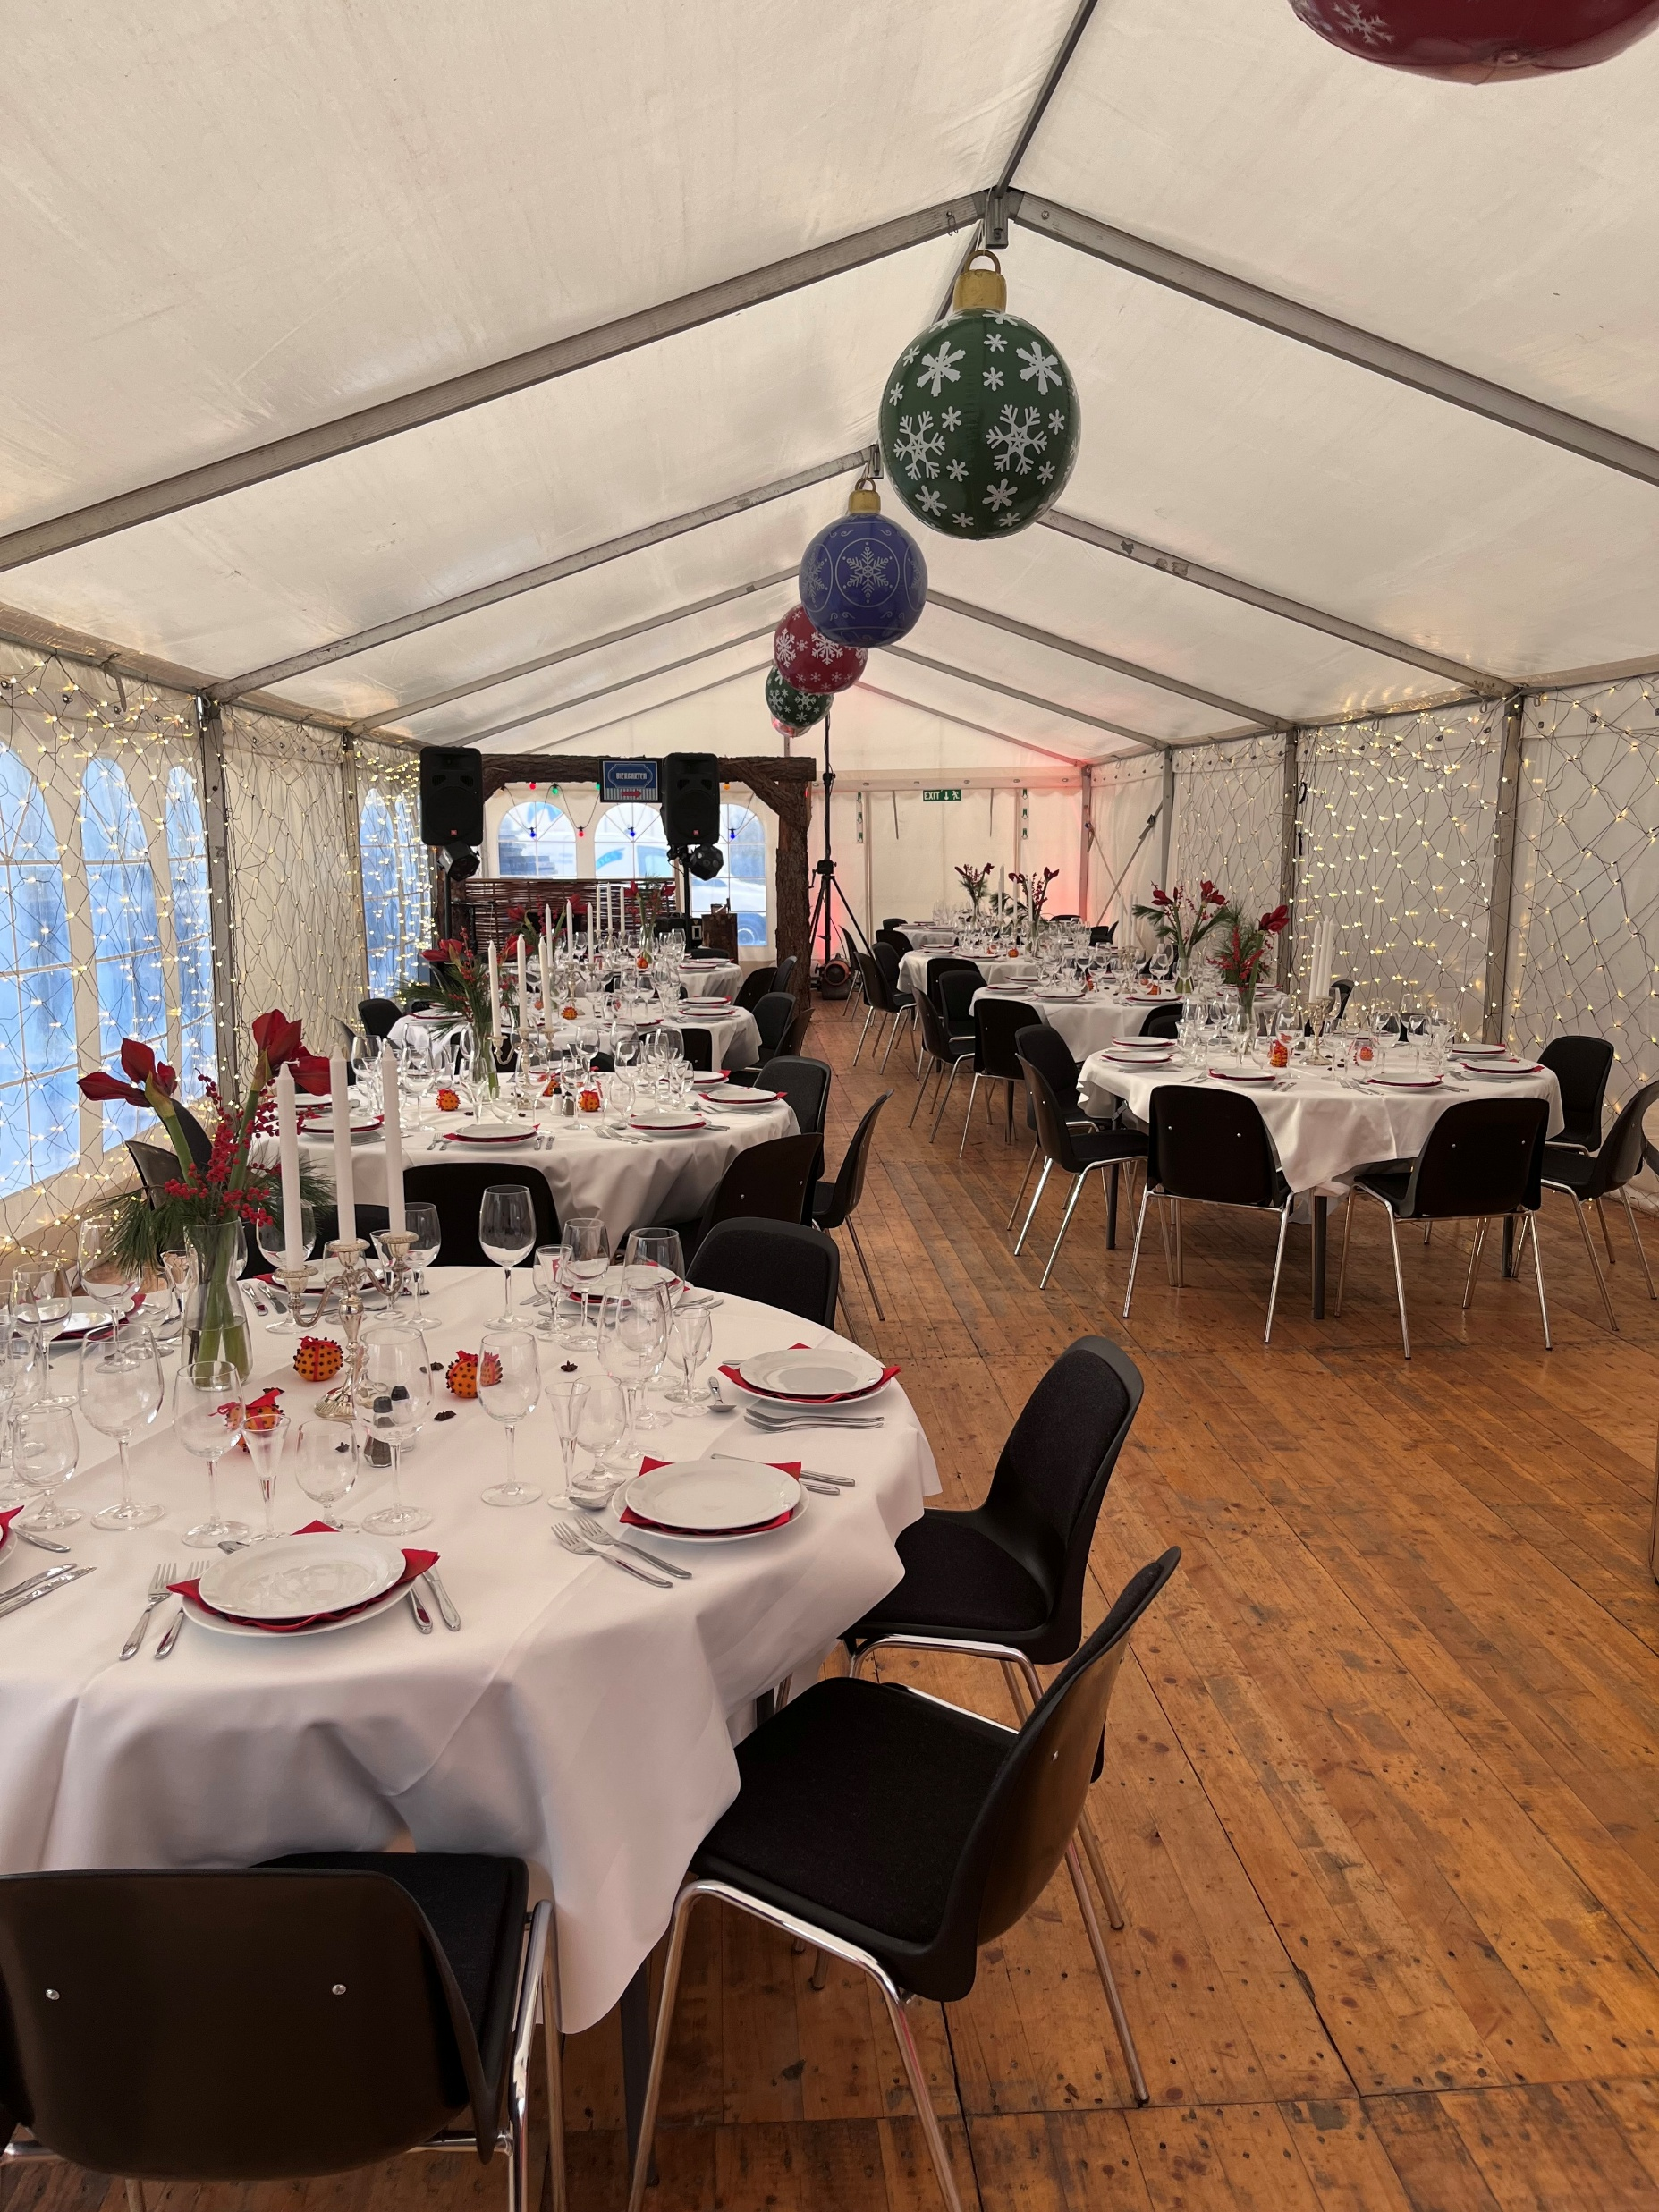
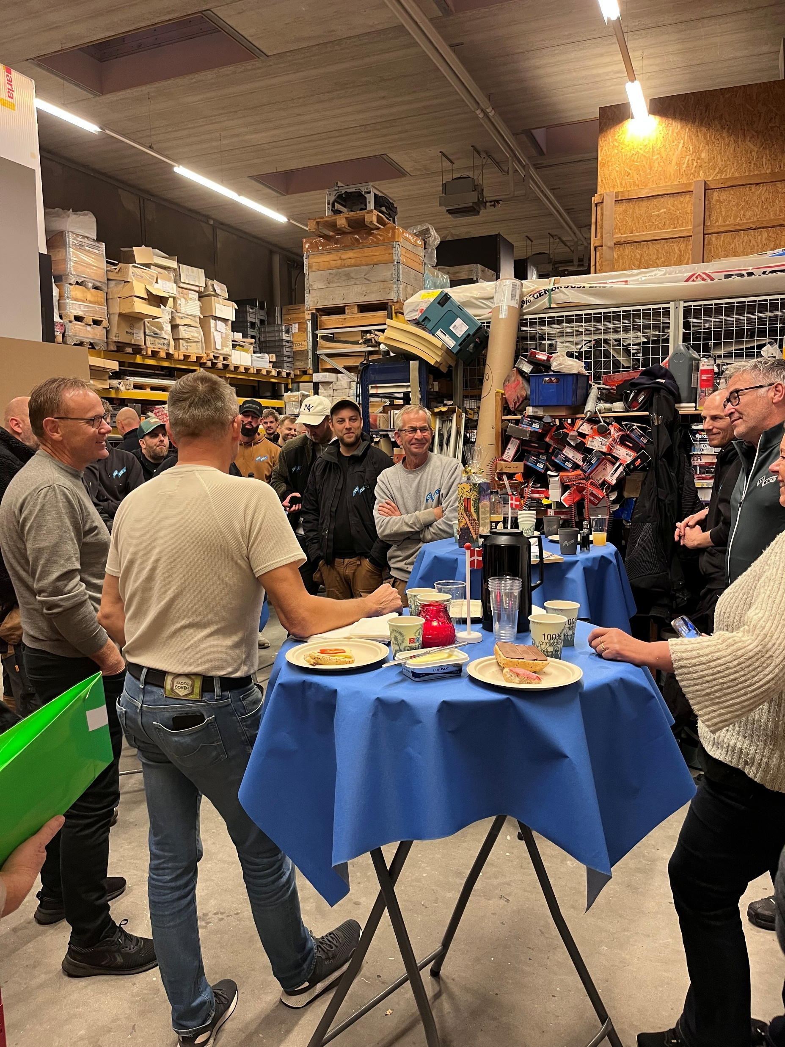
Klargørelse til årets julefrokost
Fejring af 20- og 25-års jubilæum

Slide 19
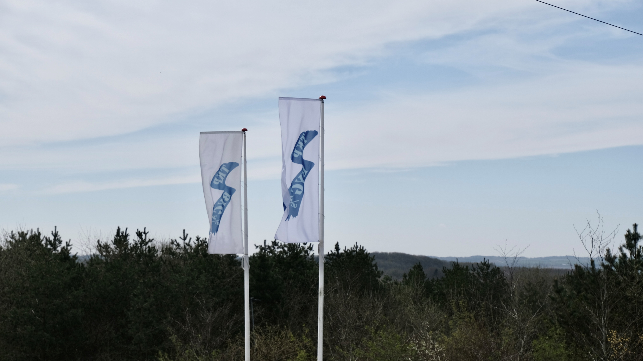
ESG

Slide 20
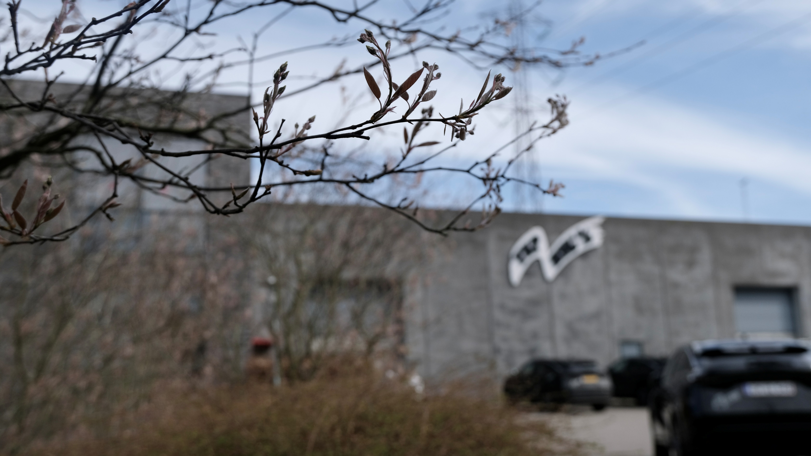
G-data
Korruption og bestikkelse | Antal domme |  | Samlet bødestørrelse
 | 2024 | 2025 | 2024 | 2025
 | 0 | 0 | 0 kr. | 0 kr.

Slide 21
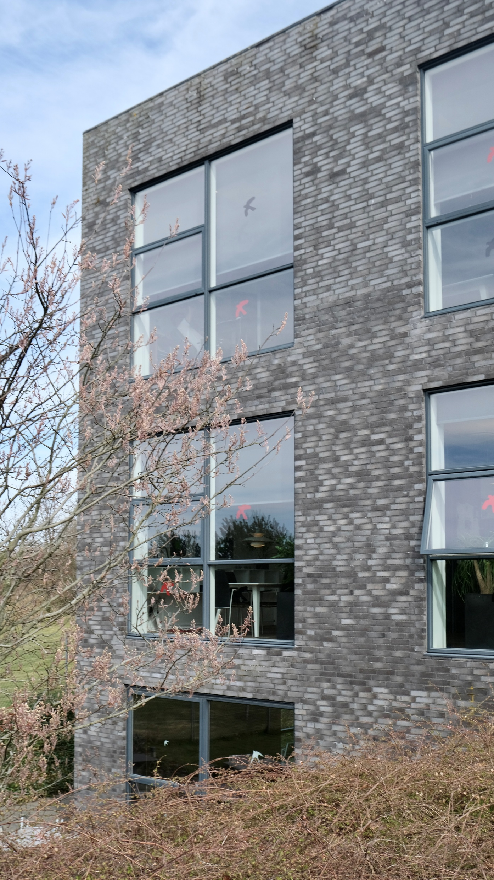
I dybden med G
Vores arbejde med ledelse og ansvar tager udgangspunkt i en enkel og praktisk tilgang til, hvordan vi driver vores virksomhed i hverdagen.
Som mellemstor virksomhed er beslutningsvejene korte, og ansvaret ligger tæt på driften. Det giver os mulighed for at reagere hurtigt, men stiller også krav til, at vi arbejder struktureret og konsekvent, særligt når det gælder økonomi, samarbejder og overholdelse af regler og krav.
Vi har fokus på ordentlighed i den måde, vi driver forretning på. Det gælder i relation til kunder, leverandører og samarbejdspartnere, hvor vi lægger vægt på klare aftaler, gennemsigtighed og ansvarlig adfærd.
I en VSME-kontekst arbejder vi med at skabe bedre struktur omkring vores processer og dokumentation, så vi i højere grad kan understøtte krav til compliance og rapportering.
Det handler blandt andet om at sikre, at vores data og arbejdsgange er pålidelige og kan bruges i dialogen med vores samarbejdspartnere.
Vores tilgang er at bygge det op trin for trin, med fokus på det, der er relevant for vores forretning, og uden at gøre det mere komplekst, end nødvendigt.

Slide 22
Afgrænsning
TKP BYG erkender, at vi hverken har modtaget eller været i stand til at få præcise CO2-data fra vores leverandører i relation til scope 3, og vi mangler derfor nøjagtige CO2e-beregninger på materiale- og produktniveau.​
​
Vi er dedikerede til at forbedre vores datakvalitet og vil justere vores beregningsmetoder,​
efterhånden som mere præcise data bliver tilgængelige.​
​
Vi stræber efter at levere nøjagtige data til vores kunder og partnere, men på grund af manglen på præcise data har vi benyttet CO2-estimater baseret på en kategorisering af indkøbte produkter og ydelser der dækker over 100% af virksomhedens udgifter på tværs af alle områder.​
​
​
TKP BYG A/S fraskriver sig ethvert ansvar for brugen af disse oplysninger.
TKP-BYG A/S​
CVR-nummer: 20 40 67 39​
Sintrupvej 61, 8220 Brabrand​
Telefon : +45 86 26 31 04​
Mail: tkp@tkpbyg.dk
Rapporten dækker regnskabsåret 2025
Udgivet maj, 2026

Slide 23
